Slide 1
SDN vs DevOps

Slide 2
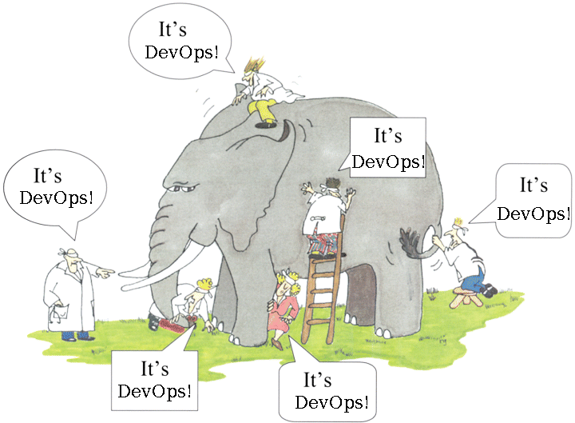
DevOps и SDN – одно и то же?

Slide 3
Вспомним, кто это – SDN
Программно-определяемая сеть (SDN) — это подход, при котором для направления трафика в сети и взаимодействия с базовой аппаратной инфраструктурой используются контроллеры на базе ПО или API-интерфейсы.
Такая сеть отличается от традиционных, в которых для управления сетевым трафиком используются специальные устройства (маршрутизаторы и коммутаторы). SDN можно использовать для создания и администрирования виртуальной сети или для управления обычной аппаратной сетью с помощью ПО.

Slide 4
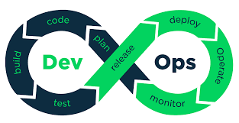
DevOps
DevOps — методология активного взаимодействия специалистов по разработке со специалистами по информационно-технологическому обслуживанию и взаимная интеграция их рабочих процессов друг в друга для обеспечения качества продукта.

Slide 5
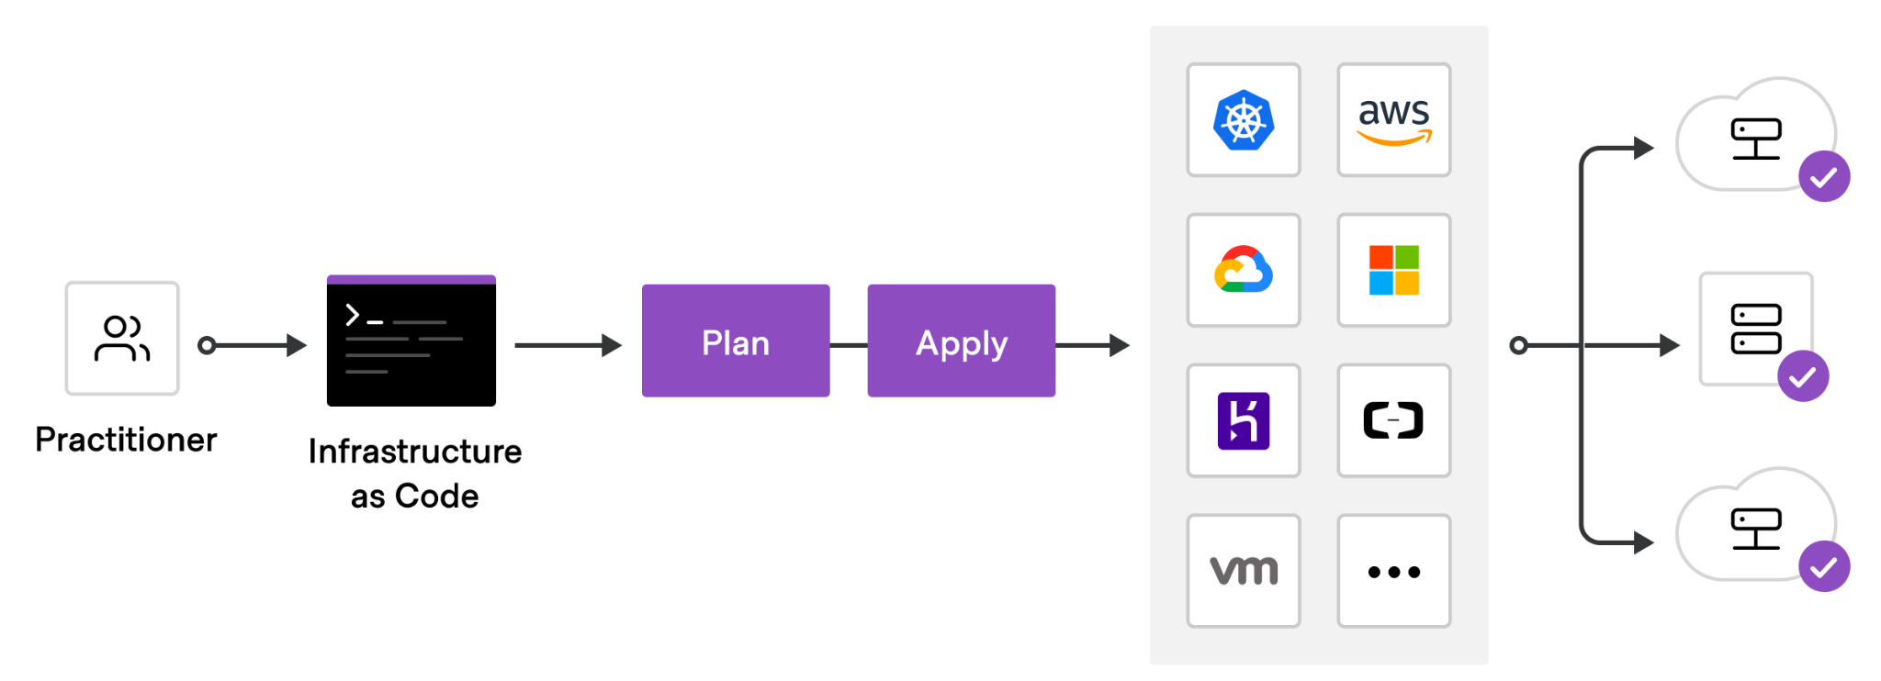
Один из компонентов DevOps - Infrastructure as a code
Скриншот с работы:

Slide 6
Технологии SDN идейно программируемы. Значит из можно представить как программу - как код. Значит, это часть подхода IaC, а значит и часть DevOps. А вы что думаете?

Slide 7
Кроссплатформенность

Slide 8
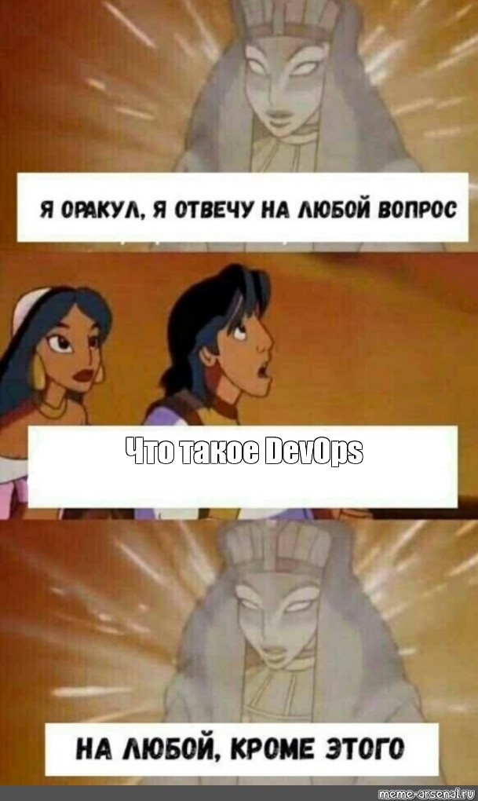
Вопросы?

